Slide 1
软件体系结构
—HPE张新义

Slide 2
第六章 统一建模语言

Slide 3
6.1 UML简介
1、UML(Unified Modeling Language)是一种语言
2、UML是一种用可视化的语言
3、UML是一种可用于详细描述的语言。
4、UML是一种构造语言
5、UML是一种文档化语言

Slide 4
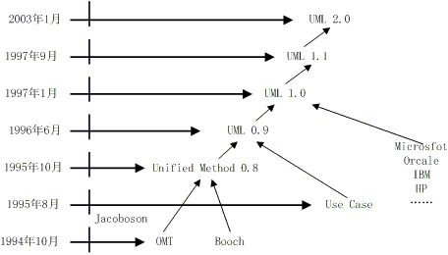
6.2 UML的发展史

Slide 5
6.3 UML的结构
1、事物
建模元素，比如类、接口、用例、值等
2、关系
用例之间的关系
  包含关系：<<include>>
  扩展关系：<<extend>>

Slide 6
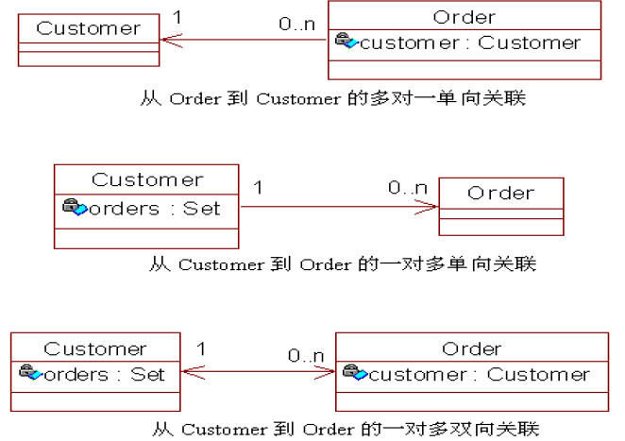
6.3 UML的类关系
1、关联关系：单向或双向（通常我们需要避免使用双向关联关系），是一种"has a"关系，如果A单向关联B，则可以说A has a B，通常表现为全局变量

Slide 7
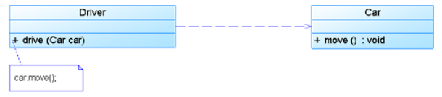
6.3 UML的类关系
2、依赖关系：假设A类的变化引起了B类的变化，则说名B类依赖于A类
public class Car
{
public void move()
{
......
}
……
}
public class Driver
{
public void drive(Car car)
{
car.move();
}
……
}

Slide 8
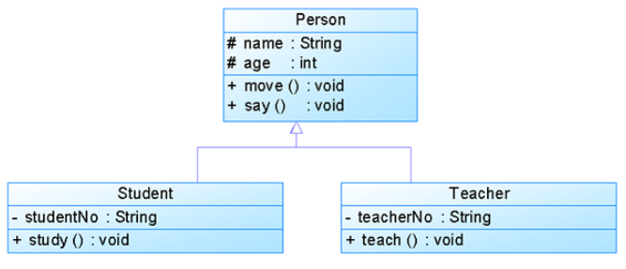
6.3 UML的类关系
3、泛化关系：A是B和C的父类，B,C具有公共类A，说明A是B,C的一般化，也就是继承关系，也称为“is-a-kind-of”关系，泛化关系用于描述父类与子类之间的关系，父类又称作基类或超类，子类又称作派生类

Slide 9
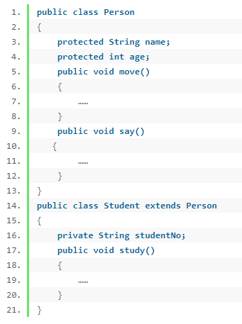
6.3 UML的类关系

Slide 10
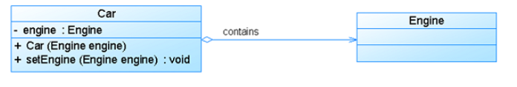
6.3 UML的类关系
4、聚合关系：表示的是整体和部分的关系，整体与部分 可以分开
表示一个整体与部分的关系。通常在定义一个整体类后，再去分析这个整体类的组成结构，从而找出一些成员类，该整体类和成员类之间就形成了聚合关系。成员类是整体类的一部分，即成员对象是整体对象的一部分，但是成员对象可以脱离整体对象独立存在。在UML中，聚合关系用带空心菱形的直线表示。

Slide 11

6.3 UML的类关系
5、组合关系：也是整体与部分的关系，但是整体与部分不可以分开。
部分和整体具有统一的生存期。一旦整体对象不存在，部分对象也将不存在，部分对象与整体对象之 间具有同生共死的关系。
在组合关系中，成员类是整体类的一部分，而且整体类可以控制成员类的生命周期，即成员类的存在依赖于整体类。在UML中，组合关系用带实心菱形的直线表示。

Slide 12
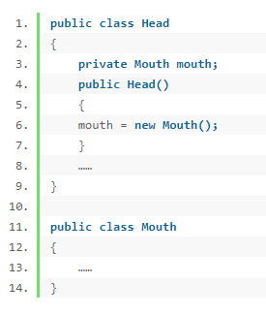
6.3 UML的类关系

Slide 13
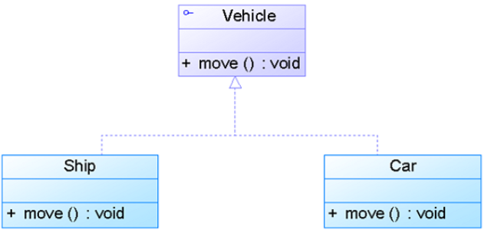
6.3 UML的类关系
6、实现关系：接口和类之间存在一种实现关系(Realization)，在这种关系中，类实现了接口，类中的操作实现了接口中所声明的操作。在UML中，类与接口之间的实现关系用带空心三角形的虚线来表示。

Slide 14
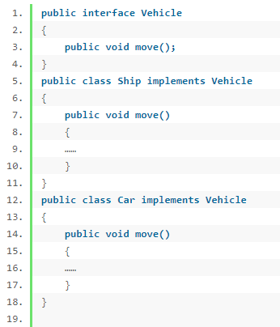
6.3 UML的类关系

Slide 15
6.4 UML类型
State
Diagrams
State
Diagrams
类图
Use Case
Diagrams
Use Case
Diagrams
State
Diagrams
Use Case
Diagrams
用例图
State
Diagrams
Use Case
Diagrams
对象图
序列图
Scenario
Diagrams
UML
State
Diagrams
Scenario
Diagrams
State
Diagrams
协作图
构件图
Scenario
Diagrams
Component
Diagrams
Scenario
Diagrams
Component
Diagrams
状态图
部署图
活动图

Slide 16
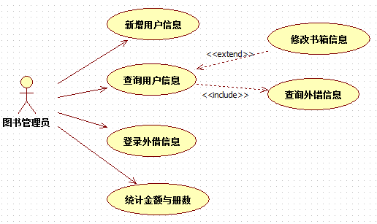
6.4.1 用例图
概念：描述用户需求，从用户的角度描述系统的功能
描述方式：椭圆表示某个用例；人形符号表示角色
目的：帮组开发团队以一种可视化的方式理解系统的功能需求

Slide 17
用例描述
用例描述：用来说明参与者为了实现自己的目标与系统进行交互的过程，通常用足够清晰、用户容易理解的正文来描述，用例描述的是一个系统做什么的信息，并不说明怎么做
用例描述包括
  用例名称
  参与者
  基本事件流
  备选事件流
  前置条件
  后置条件
  其他：用例编号、目的、类型、级别

Slide 18
用例描述
基本事件流
  对用例中常规、预期路径的描述。参与者通过这个路径来执行用例可以得到一个有价值的结果
备选事件流
  主要是对一些异常情况、非正常流程进行描述。 基本事件流的分支
前置条件
  列出开始用例之前必须满足的必要条件
后置条件
  用例结束后系统应该具备的状态和条件

Slide 19
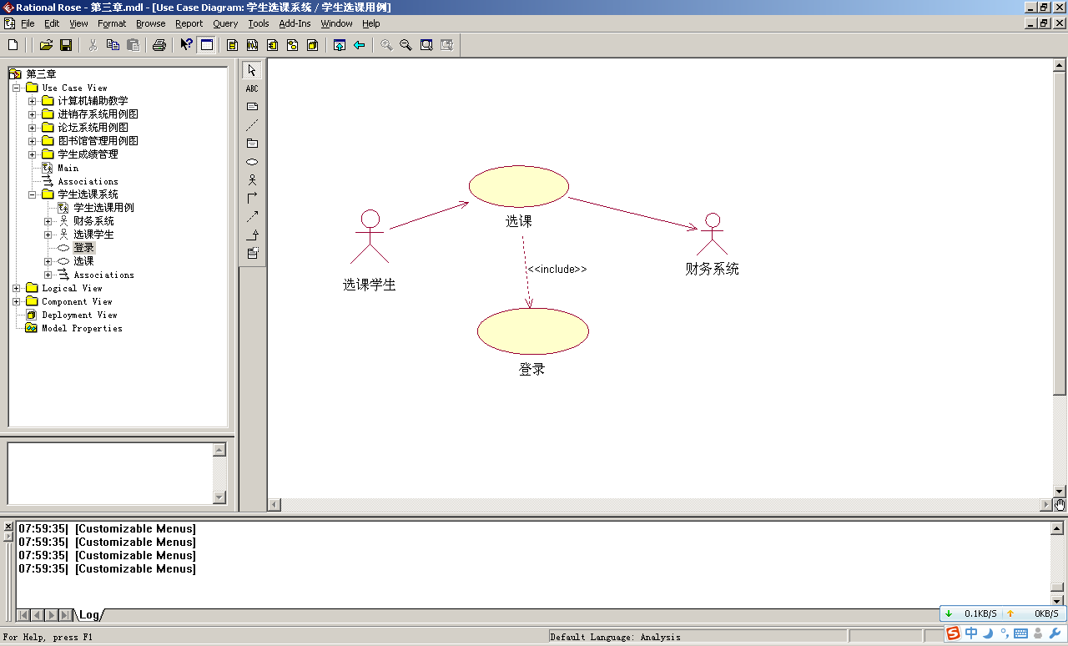
用例描述案例

Slide 20
用例描述案例
用例编号：LW-001
用例名：选课
参与者：学生
目的：完成一次学生选课的过程
类型：主要的
级别：一级
前置条件：成功登录进入选课界面
后置条件：退出选课界面

Slide 21
用例描述案例
基本事件流
  1浏览本学期预开设的课程
  2学生选择要选修的课程并确认
  3系统通过财务系统检查学生是否缴费
  4系统更新该学生所选课程
  5系统显示学生所选课程
  6学生提交所选课程
  7系统保存学生所选课程
备选事件流
  2.a如果学生没有交费，给出提示，结束
  5.a如果学生没有提交，给出提示，结束

Slide 22
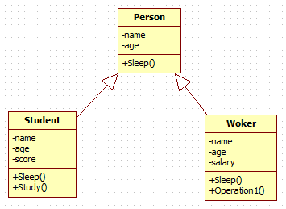
6.4.2 类图
用户根据用例图抽象成类，描述类的内部结构和类与类之间的关系，是一种静态结构图。
各种关系的强弱顺序： 泛化 = 实现 > 组合 > 聚合 > 关联 > 依赖

Slide 23
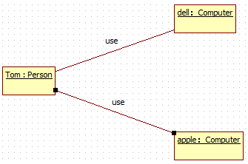
6.4.3 对象图
描述的是参与交互的各个对象在交互过程中某一时刻的状态。对象图可以被看作是类图在某一时刻的实例。

Slide 24
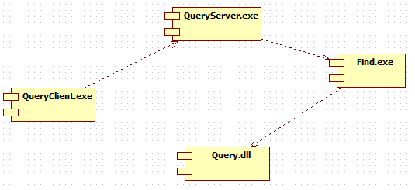
6.4.4 构件图
构件图是用来表示系统中构件与构件之间，类或接口与构件之间的关系图。其中，构建图之间的关系表现为依赖关系，定义的类或接口与类之间的关系表现为依赖关系或实现关系。

Slide 25
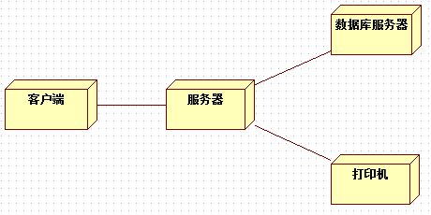
6.4.5 部署图
描述系统运行时进行处理的结点以及在结点上活动的构件的配置。强调了物理设备以及之间的连接关系。

Slide 26
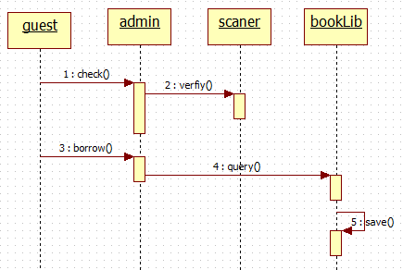
6.4.6 时序图
描述对象之间的交互顺序，着重体现对象间消息传递的时间顺序。显示流程中不同对象之间的调用关系，还可以显示不同对象的不同调用。

Slide 27
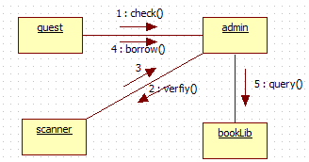
6.4.7 协作图
协作图强调的是对象之间的交互关系，表示的是系统的一个行为，强调参与信息交流的对象之间的组织结构。协作图常用于过程的详细设计。

Slide 28
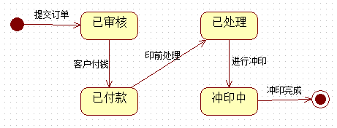
6.4.8 状态图
状态图强调一个对象在不同事件触发时，其内部状态的转变过程。描述类的对象所有可能的状态以及时间发生时状态的转移条件。

Slide 29
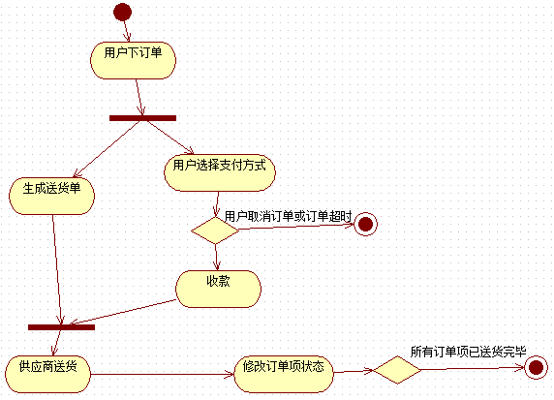
6.4.9 活动图
活动图表示系统中各种活动的次序，即可用来描述用例的工作流程，也可以用来描述类中某个方法的操作的行为。

Slide 30
本章学习重点
1、UML类之间的关系及图表示方法
2、UML九种图画法及用法

